Slide 1
Язык программирования Java
Лекция 6. Чтение и запись файлов в Java

Slide 2
Чтение и запись текстовых файлов
Для полноценной работы с текстовыми файлами служат классы, которые являются наследниками абстрактных классов Reader и Writer.

Slide 3
Запись файлов. Класс FileWriter
Чтобы создать объект FileWriter, можно использовать один из следующих конструкторов.

Slide 4
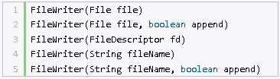
Запись файлов. Класс FileWriter
Так, в конструктор передается либо путь к файлу в виде строки, либо объект File, который ссылается на конкретный текстовый файл. Параметр append указывает, должны ли данные дозаписываться в конец файла (если параметр равен true), либо файл должен перезаписываться.

Slide 5
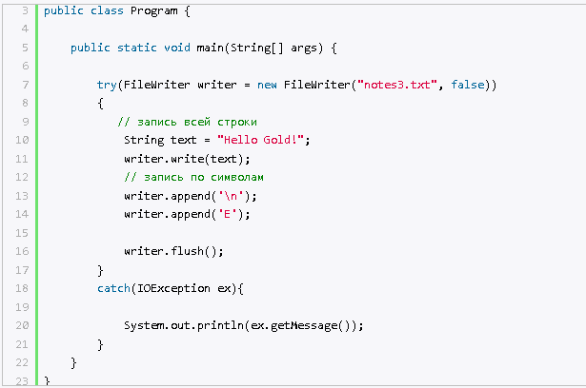
Запись файлов. Класс FileWriter
Пример записи в файл данных

Slide 6

Чтение файлов. Класс FileReader
Для создания объекта FileReader мы можем использовать один из его конструкторов:

Slide 7
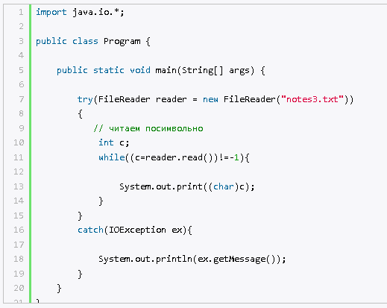
Чтение файлов. Класс FileReader
Пример чтения посимвольно данных из файла

Slide 8
Чтение и запись файлов
Существуют менее пригодные классы:
DataOutputStream и DataInputStream (для данных примитивного типа)
FileInputStream и FileOutputStream (данные в виде байтов)
и др.

